Slide 1
AroundLook
«Программа распознавания объектов на трехмерных моделях»
Докладчик:
Афанасьева Виктория Игоревна

Slide 2
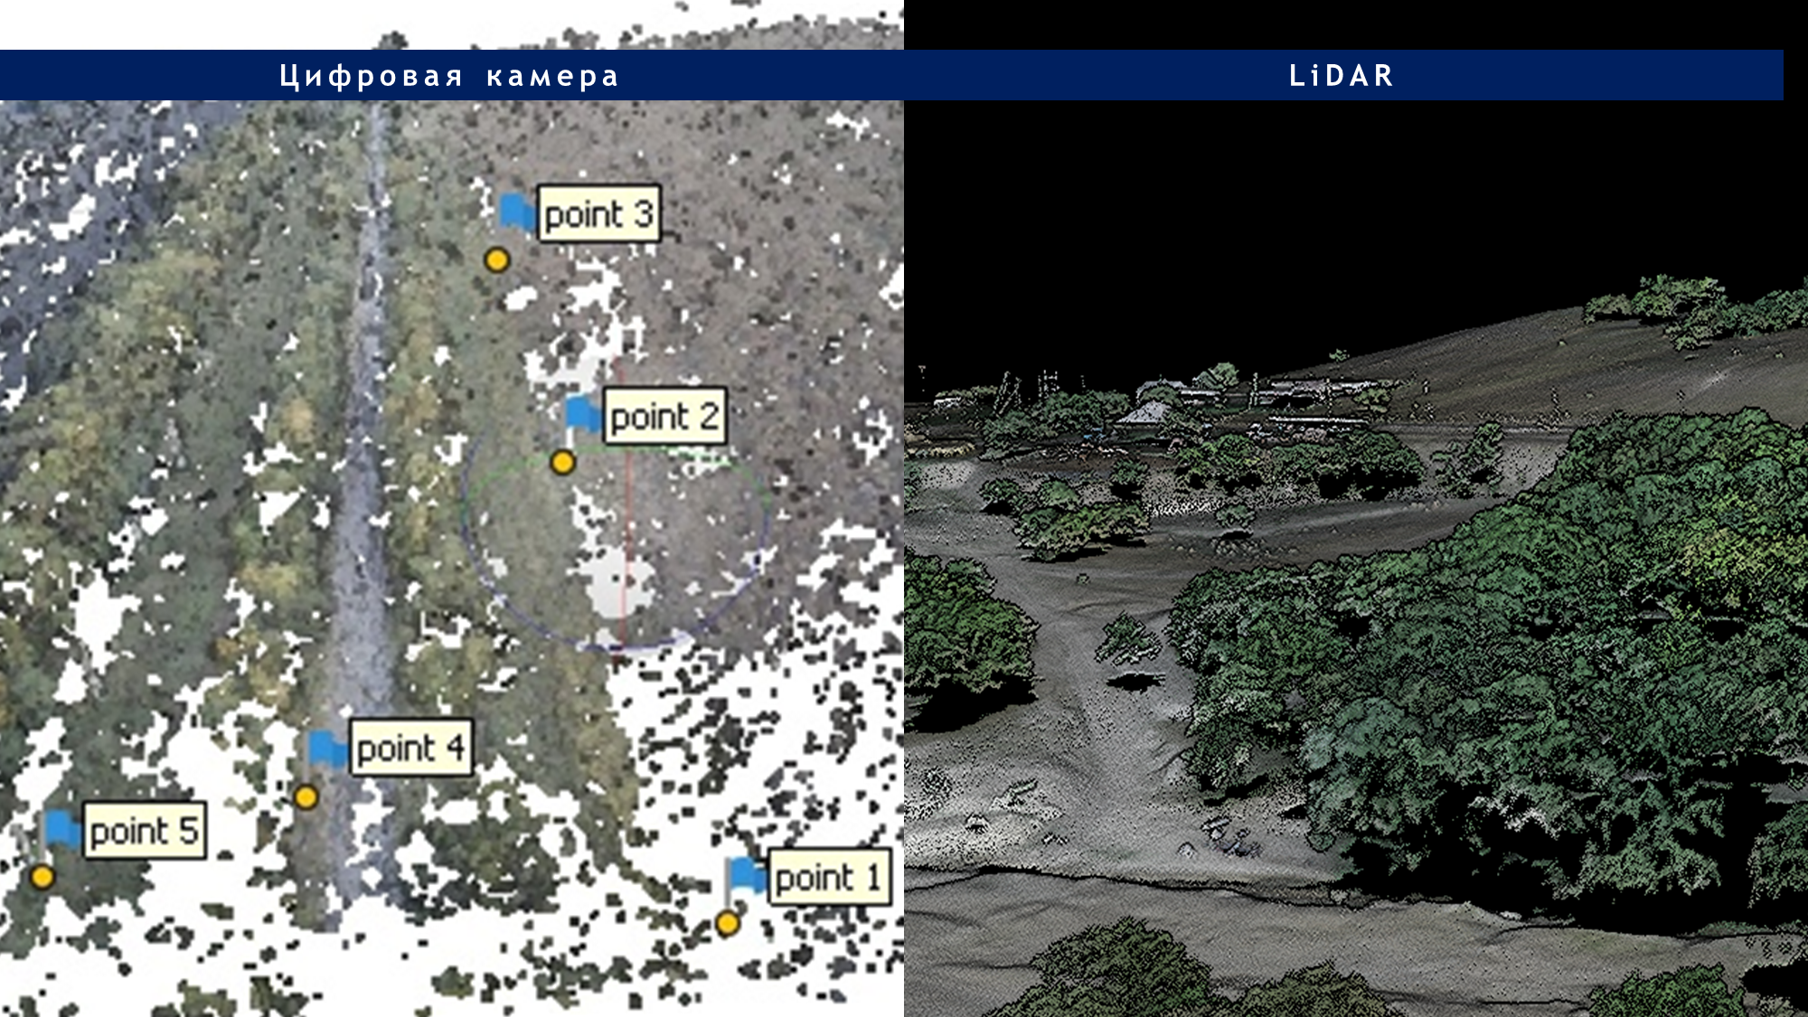
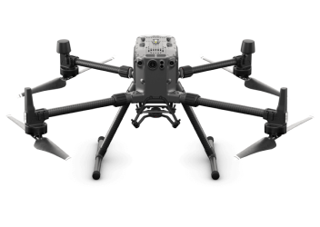
Решаемая проблема и целевая аудитория
ПРОБЛЕМА: Низкая детализация 3D-модели местности, полученной при использовании цифровых камер.
Низкая детализация может повлечь за собой недостоверное распознавание объектов.
Нефте и газодобывающие компании
Минтранс РФ
Поиск полезных ископаемых, поиск и устранение утечек
Поиск и классификация повреждений на дорожном покрытии (Использование как статичного лидара, так и лидара на БПЛА)
Сельское хозяйство
Оценка объема урожая
Производства деталей
Геологические службы
Поиск и классификация брака изготавливаемых изделий. (Использование статичного лидара)
Упрощение сбора данных о местности, упрощение мониторинга

Slide 3
Описание предлагаемого решения
Достоинства:
Высокая точность создания моделей местности(до 1 см)
Мобильность системы мониторинга
Независимость от погоды
Возможность мониторинга труднодоступных мест
Использование LiDAR и цифровой камеры для сбора данных. Создание ПО для получения 3D моделей из этих данных, с последующим распознаванием трехмерных объектов
Модель местности с точностью до 1 см
Маршрутное задание
+ LiDAR и цифровая камера
Данные
Разработанное
ПО
Распознанные объекты

Slide 4
Финансовая модель
При оказание услуги с имеющимися данными за проект (~4 дня работы)
Работа специалиста по обработке данных (Data-инженер) | 25 000 рублей
Работа специалиста по разметке данных | 20 000 рублей
Работа технического писателя | 5000 рублей
Менеджер по общению с клиентами | 5000 рублей
Итого расходы 55 000 рублей, при минимальной стоимости проекта 100 000 рублей
При оказание услуги под ключ (~5 дня работы)
Выезд специалистов на объект (Пилот БАС, помощник пилота) | От 20 000 рублей
Работа специалиста по обработке данных (Data-инженер) | 25 000 рублей
Работа специалиста по разметке данных | 20 000 рублей
Работа технического писателя | 5000 рублей
Менеджер по общению с клиентами | 5000 рублей
Итого расходы от 75 000 рублей, при минимальной стоимости проекта 300 000 рублей

Slide 5
Анализ конкурентов
Критерии | AroundLook | Agisoft | АnanoCAD | IndorCloud
Распознавание объектов | + | - | - | -
Возможность работы в облаке | + | - | - | -
Возможность дополнительно разметить данные для создания специфических классов | + | - | - | -
Создание отчета об объектах на модели местности | + | - | - | -

Slide 6
Текущий статус проекта
Стартап поддержан на 1 млн. рублей в рамках конкурса «Студенческий стартап»
Проект находится в стадии MVP.
Создан сайт проекта
Разработаны алгоритмы распознавания
Начато тестирование алгоритмов

Slide 7
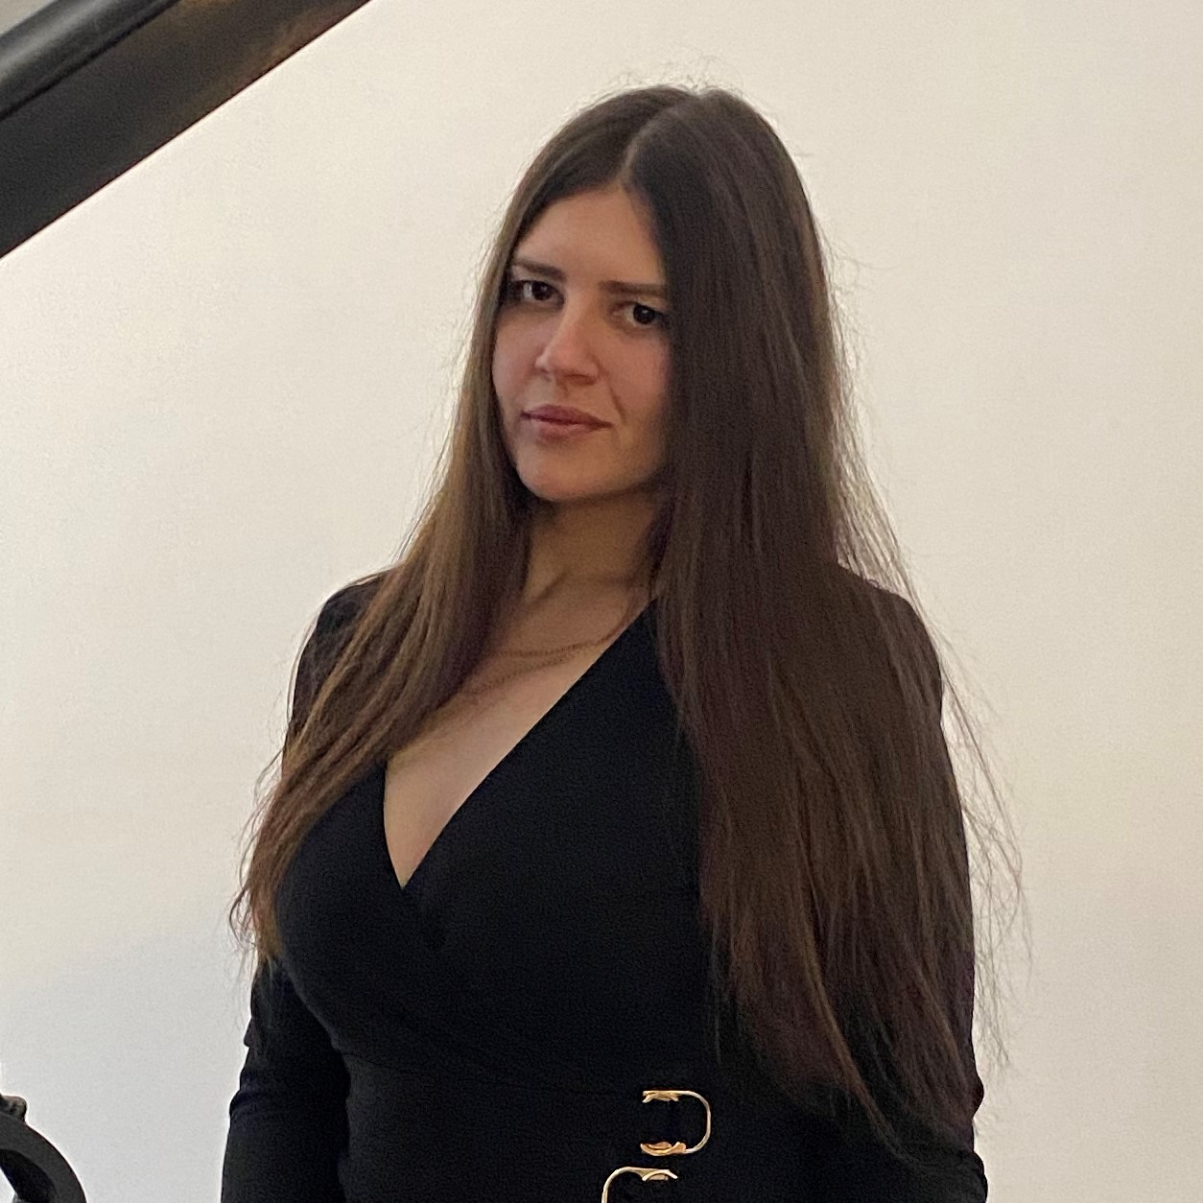
Команда и компетенции
Виктория
Афанасьева
Лидер, Разработчик Python, MATLAB
Сергей
Ненашев
Разработчик Python, MATLAB
Александр
Залищук
Разработчик Python, специалист DataScience

Slide 8
Результаты акселератора НТИ
Новые ниши для развития
Построение дорожной карты проекта
Новые идеи реализации проекта
Контакты представителей отраслей

Slide 9
Дорожная карта
Этап 1.
(Декабрь 2022 – февраль 2023)
Регистрация ООО
Покупка хостинга для сайта на год
Создание сайта компании
Привлечение кадровых ресурсов
Создание ТЗ для прототипа ПО
Сбор реальных данных
Этап 2.
(Март 2023 – Ноябрь 2023)
Разработка алгоритма поиска объекта по собранным трехмерным данным
Создание сервиса авторизации для Telegram-бота
Разработка алгоритма распознавания объектов, основанного на извлечении признаков
Тестирование ПО
Этап 3
(Декабрь 2023 – Ноябрь 2024)
Внедрение MVP в партнерские организации
Сбор отзывов о работе продукта
Модернизируем ПО
Первые продажи
Этап 4
(Декабрь 2024 – Ноябрь 2025)
Закупка оборудования для проведения лазерного сканирования местности
Расширение штата сотрудников, работающих с оборудованием для лазерного сканирования

Slide 10
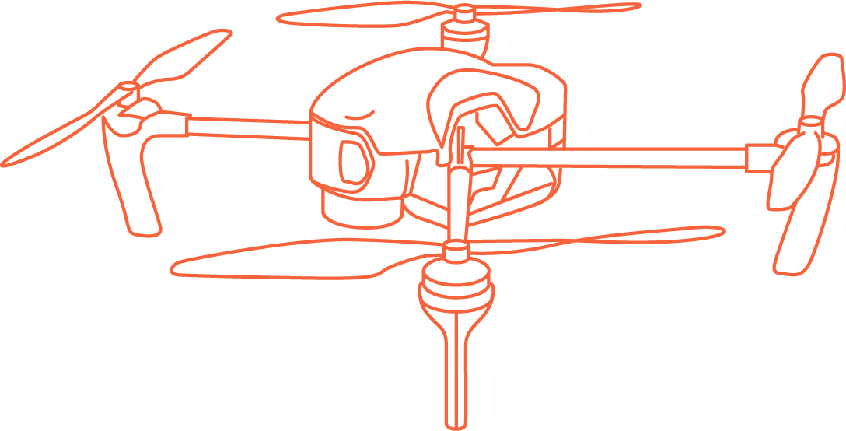
Запрос / предложение
ЗАПРОС:
Финансовая поддержка: субсидии, инвестии, льготы и гранты
Информационная поддержка
Образовательная поддержка
Налоговые льготы
ПРЕДЛОЖЕНИЕ:
Совместные разработки и исследования
Заключение соглашений

Slide 11
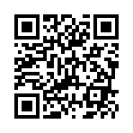
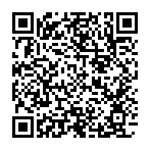
Контакты
Around
Look
Афанасьева Виктория
Телефон: +79111420386
Адрес почты: victoria_afanaseva@mail.ru
Telegram: @k1mbrly
Ваши желания –
Наша реализация
AROUNDLOOK.RU
Профиль
в Leader ID
Проект
Projects 2035

